Slide 1
Blok 2: PR, marketing en communicatie

Slide 2
Inhoud
Drie belangrijke begrippen
De uitnodiging; tips voor het schrijven en de communicatiemiddelen
Voorbeelden ter inspiratie en een leuke bron
De planning voor de verspreiding
Beleving; het Interactieve experience model < > communicatie

Slide 3
Jullie gaan deelnemers voor het evenement informeren en werven; je wil dat het lekker druk wordt! Hiervoor heb je een communicatieplan gemaakt.
1. Een paar begrippen die hierbij horen:
Wat is PR?
De letterlijk betekenis van PR is ‘public relations’, oftewel publieke/openbare communicatie. Of, zoals Van Dale het omschrijft: ‘zorg voor de goede betrekkingen met de buitenwereld’.
Marketing
Bij marketing gaat het erom meer mensen bekend te maken met jouw organisatie en de bijbehorende producten of diensten. Deze bekendheid moet er dan uiteindelijk toe leiden dat je meer klanten krijgt. De insteek is dus commercieel, je wilt je dienst of product verkopen.
Communicatie
Alles wat te maken heeft met de uitwisseling van informatie tussen de organisatie en al haar doelgroepen en stakeholders valt onder het kopje communicatie.
Dit klinkt erg breed, en dat is het ook. Welke boodschap zend je organisatie uit?

Slide 4
Wat gaan jullie doen?
Yuverta:
Prehistorisch Dorp:
Sustainable walk:
PR
Marketing
Communicatie

Slide 5
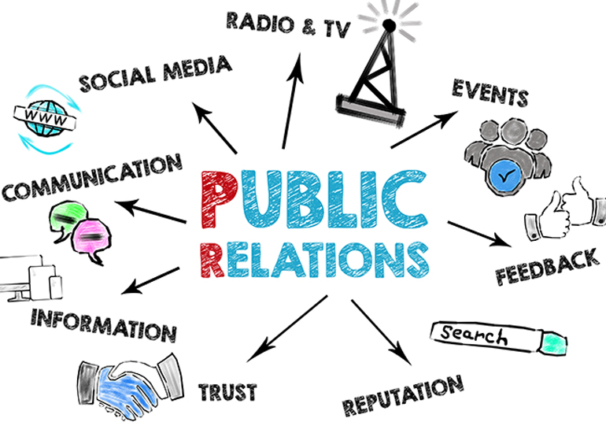
marketing

Slide 6
Jullie gaan deelnemers voor het evenement informeren en werven; je wil dat het lekker druk wordt!
2. Daar hoort in ieder geval een uitnodiging bij.

Slide 7
Wat moet er zeker in een uitnodiging:
Onmisbare informatie
De hoeveelheid informatie op je uitnodiging hangt af van je evenement. Sommige informatie is echter zo belangrijk dat die niet mag ontbreken:
Wie? Wie organiseert het evenement? Wie ontvangt een uitnodiging? Welk publiek mag je verwachten (business, pers …)?
Wat? Wat mogen de gasten verwachten? Wat staat er op het programma? Tenzij dit nog een verrassing moet blijven natuurlijk … Probeer de nieuwsgierigheid in ieder geval te prikkelen.
Waar? Op welke locatie worden de gasten verwacht? Hoe kom je er en waar kun je parkeren? Voeg een plannetje en een duidelijke routebeschrijving vanuit verschillend richtingen toe.
Wanneer? Op welke datum vindt het evenement plaats? Wanneer worden de gasten verwacht? Is er een sluitingsuur voorzien?
Waarom? Wat is de aanleiding van het evenement?
Respons Hoe schrijf je jezelf in? Wat is de laatste inschrijvingsdatum? Waar kunnen genodigden terecht met vragen (telefoonnummer, e-mailadres, contactpersoon)?

Slide 8
TIPS voor een uitnodigingsmail:
Persoonlijk
Wie een mail vandaag de dag niet meer persoonlijk maakt, slaat de plank mis. Lees jij die mails nog? Het moet op persoon.
Meerwaarde om te komen moet meteen duidelijk zijn
De uitnodiging van jouw evenement moet dan ook direct to the point zijn: geef meteen de toegevoegde waarde van een eventueel bezoek aan.
Geef de lezer een aantal voordelen waarom ze zouden moeten komen, houd de tekst wel kort.
Betrouwbare afzender
Zorg dat jullie opdrachtgever vanuit zijn organisatie de mailing verstuurd.
Maak ze mooi
Mooi is smaakgevoelig, maar zorg dat de uitnodiging en de opmaak past bij uw event, het thema van het event of uw eigen huisstijl. Gebruik een sjabloon, ontwerper of HTML-expert om een ontwerp te maken dat de toon zet voor uw evenement

Slide 9
Taal
Sluit in taal en begrippen aan bij de doelgroep en de opdrachtgever. Let goed op taal- en typefouten; heel slordig!
Event uitnodiging per post
Voordeel: je kunt enorm opvallen door iets persoonlijks en bijzonders op de post te doen
Nadeel: geen directe link met de online uitnodigingssite
Tip: gebruik bijvoorbeeld een QR code om die link wel te leggen
Uitnodiging per whatsapp
Voordeel: enorme attentiewaarde door te communiceren tot in de broekzak
Nadeel: past het wel bij het zakeljke evenement, of is het te persoonlijk en privacy negerend?
Tip: Nodig mensen uit middels een video per whatsapp

Slide 10
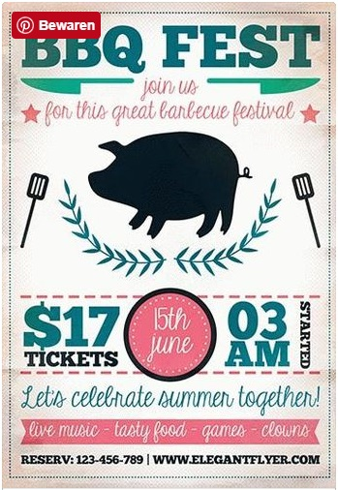
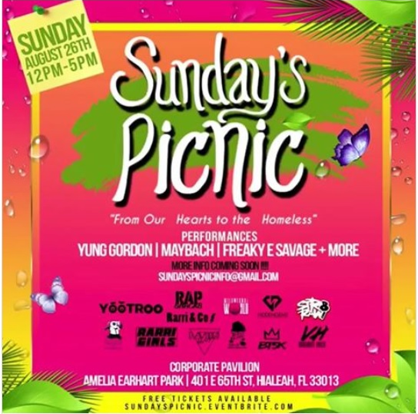
3. Voorbeelden

Slide 11
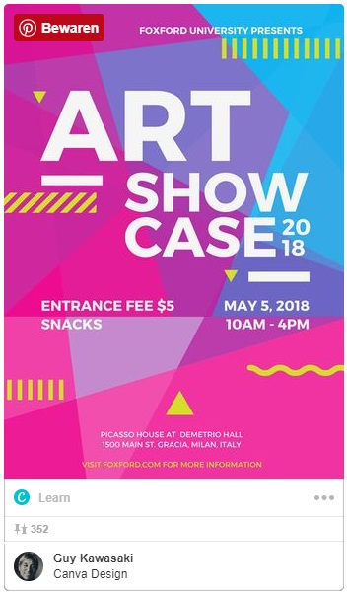
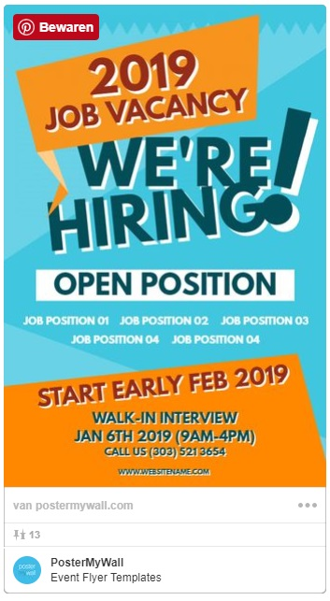

Slide 12
Meer voorbeelden of input nodig:
https://www.evenementorganiseren.nl/artikel/tips-en-voorbeelden-voor-jouw-event-uitnodiging-1023.html

Slide 13
4. Het uitnodigingstraject
In grote lijnen ziet een uitnodigingstraject van een evenement er vrij simpel uit. Grofweg verdeel je het uitnodigingstraject in drie stappen:
1. Save the Date
2. Uitnodigen, verleiden, overtuigen, inschrijven
3. Bevestigen, entreebewijs toesturen

Slide 14
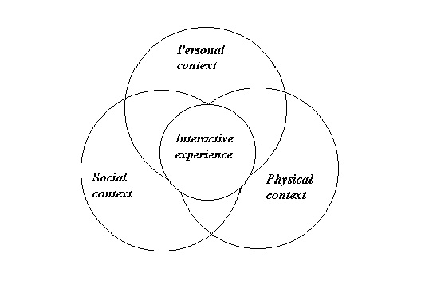
Beleving volgens Falk en Dierking
5. Het Interactive experience model
Hoe zit je in je vel.
Fysieke context
Met wie kom je naar een evenement toe?
Notes:
Creativiteit inzetten om vooral de physical context te beinvloeden.
Persoonlijke context: Hoe zit je in je vel. Ruzie met je moeder, kat overleden etc.
Sociale context: met wie kom je naar een evenement toe? Ervaring vaak heel anders met een leuke groep mensen dan wanneer je alleen ergens heen gaat.
Aan zowel persoonlijke als sociale context kun je heel weinig doen. Geen invloed op.
Fysieke context is wel te beïnvloeden; zie volgende slide

Slide 15
Belevenisbouwstenen
Identiteit
Partnerships
Producten en verpakkingen
Fysieke koop- en consumptieomgeving
Personeel
Communicatie

Slide 16
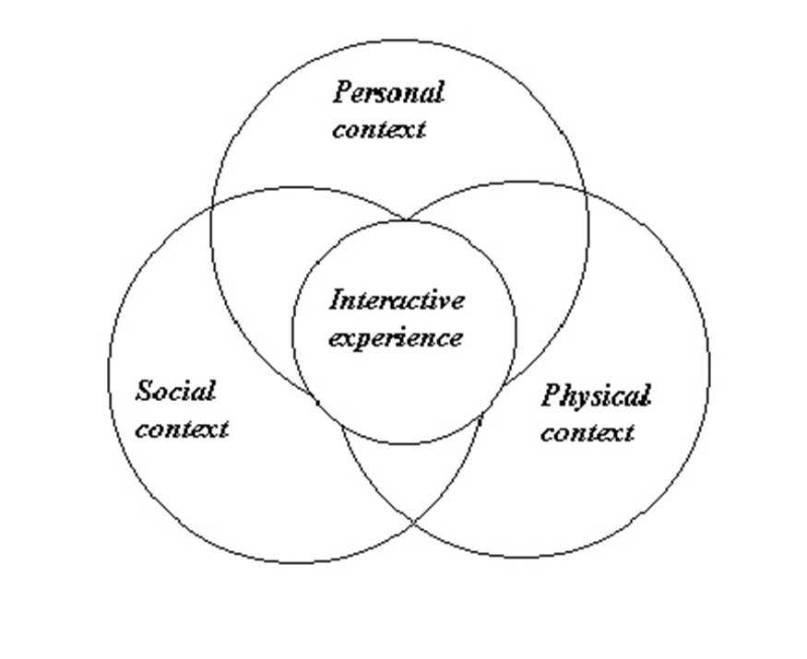
Opdracht
Je hebt al besproken welke beleving hoort bij jullie evenement.
Je hebt daarbijj gebruik gemaakt van
En het model van Falk en Dierking >>>>>
De belevenisbouwstenen
Wat kun je hiervan gebruiken in
jullie communicatie en PR voor het evenement?
In taal, stijl, opmaakt?

Slide 17
Succes!

